Slide 1
Merjenje mase Prirejeno po Nataša Anderlič in Ana Vodopivec

Slide 2
Enote za maso
Gram - g
Kaj ima maso približno 1 gram ali 1g?
Dekagram - dag
Kaj ima maso približno 1 dekagram ali 1 dag?
1 dag = 10 g

Slide 3
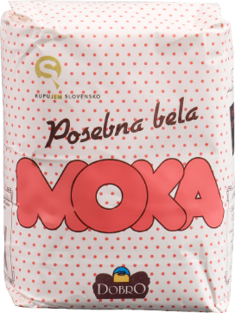
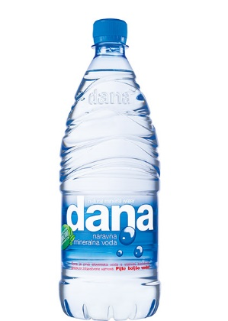
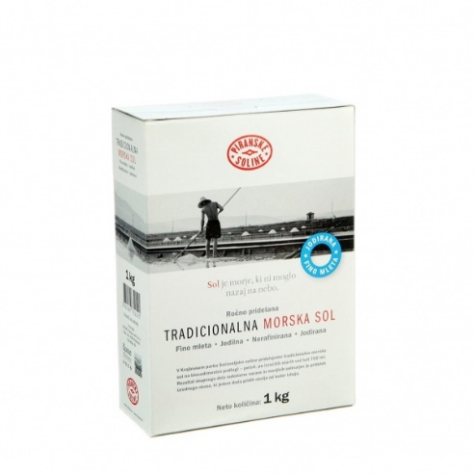
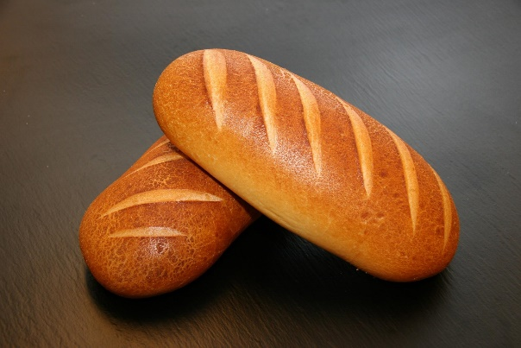
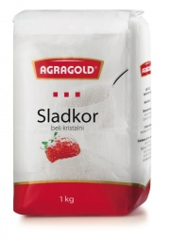
Kilogram
Kaj ima maso 1 kilogram ali 1 kg?
1 kg = 100 dag = 1000 g

Slide 4
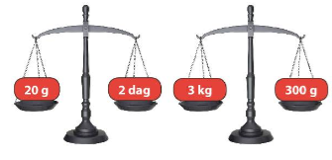
Katera tehtnica kaže pravilno? 10 g =1 dag 100 g = 10 dag 1000 g = 100 dag = 1 kg

Slide 5
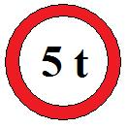
Ali veš, kaj pomeni ta znak?
Ta znak pomeni, da od tistega mesta, kjer stoji znak, ne smejo voziti vozila, ki tehtajo več kot 5 t (ton).

Slide 6
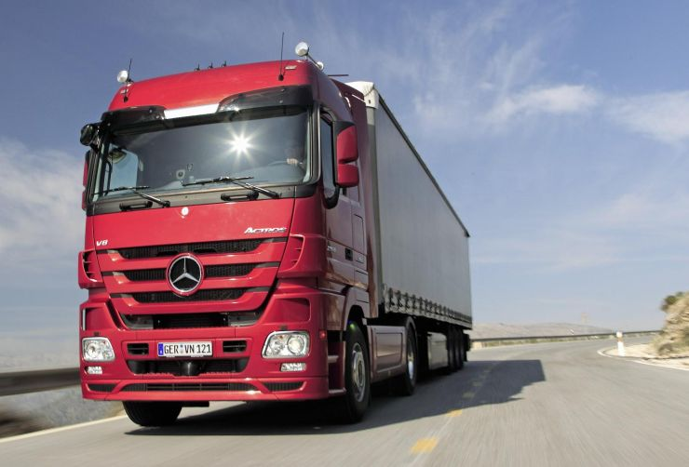
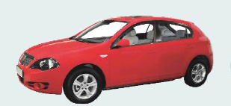
Tona
1 tona ali 1 t je masa manjšega avtomobila.
1 t = 1000 kg
Tona je največja enota, s katero tehtamo maso, gram pa najmanjša.
Tovornjak ima približno 35 ton.
V učbeniku na strani 74 si oglej, katere živali tehtajo več kot 1 tono.

Slide 7
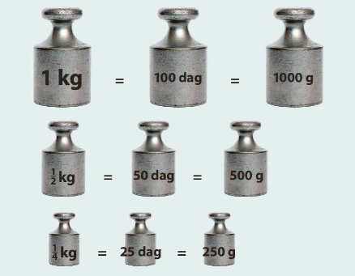
Masa in deli celote
Dele celote spremenimo v druge merske enote

Slide 8
PRETVORI: 1 dag =____g 3 dag =____g 77 dag =____g 405 dag =____g 600 g=____dag 780 g=____dag 5000 g=____kg 8 kg =____g 6 t =____kg 9 t 450 kg =____kg 25 kg=___dag 78 kg =____dag

Slide 9
PRETVORI: 1 dag = 10 g 3 dag = 30 g 77 dag = 770 g 405 dag = 4050 g 600 g= 60 dag 780 g = 78 dag 5000 g= 5 kg 8 kg = 8000 g 6 t = 6000 kg 9 t 450 kg = 9450 kg 25 kg= 2500 dag 78 kg = 7800 dag

